Slide 1
Class period 18
Visualize_Data_Comparison
Bar chart - Grouped Bar chart

Slide 2
โหลดข้อมูล
ให้นักศึกษาโหลดข้อมูล search_request.csv จาก
https://drive.google.com/drive/folders/1AztYMSDdZiwjDHfSl0T51VSCYVRyQ2Z3?fbclid=IwAR1ITa6xSC4Yck3-SPxK4jY2EABAxYFW5HTBwt_xFDtDI5lP1N4e4kpunh8
อัพโหลดไฟล์ขึ้น google drive ตัวเอง และเชื่อม google drive โหลดไฟล์ใน colab
from google.colab import drive
import pandas as pd
import os
from datetime import datetime as dt
from datetime import time

Slide 3
เตรียมและแปลงข้อมูลบอกเวลาให้เป็นตัวแปรชนิด timestamp
drive.mount('/content/drive’)
path = '/content/drive/My Drive/dataviz_2024_data’
data = pd.read_csv(os.path.join(path,'search_request.csv’))
data.head()
data['search_timestamp'] = pd.to_datetime(data['search_timestamp'],format='%Y-%m-%d %H:%M:%S',errors='coerce')

Slide 4
Quiz
สร้างกราฟแท่งเปรียบเทียบปริมาณ คนเข้าใช้ web Wongnai.com เพื่อค้นหาร้านอาหาร ในแต่ละวัน

Slide 5
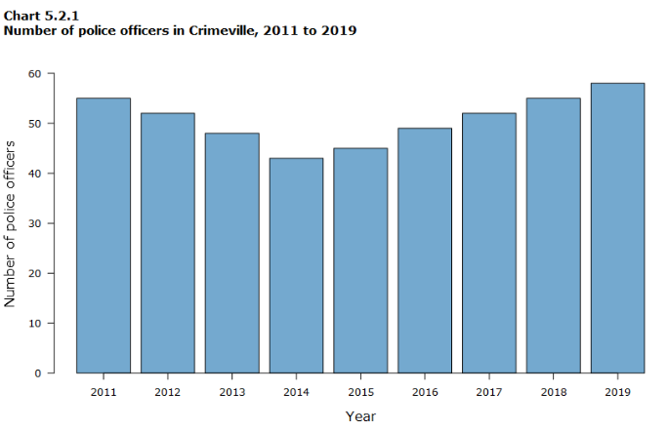
Bar chart (กราฟแท่ง)
กราฟที่ใช้ในการเปรียบเทียบจำนวนของข้อมูล
ส่วนประกอบของกราฟแท่ง
ตัวกราฟแท่ง (height)
ตำแหน่งกราฟแท่ง (x)
ชื่อแท่ง (tick_label)
ชื่อกราฟ (plt.title)
ชื่อแกน x (plt.xlabel)
ชื่อแกน y (plt.ylabel)

Slide 6
การแสดงตัวอักษรภาษาไทยในกราฟ matplotlib
ใช้วิธีจาก
https://medium.com/@kanyawee.work/%E0%B9%81%E0%B8%AA%E0%B8%94%E0%B8%87%E0%B8%9C%E0%B8%A5%E0%B8%A0%E0%B8%B2%E0%B8%A9%E0%B8%B2%E0%B9%84%E0%B8%97%E0%B8%A2%E0%B9%83%E0%B8%99%E0%B8%81%E0%B8%A3%E0%B8%B2%E0%B8%9F%E0%B8%82%E0%B8%AD%E0%B8%87-matplotlib-%E0%B8%9A%E0%B8%99-google-colab-37210d9a9f31
https://colab.research.google.com/drive/1sTdTZx_Cm51mc8OL_QHtehWyO4725sGl#scrollTo=Ak9SbVd5L7U8
!wget -q https://github.com/Phonbopit/sarabun-webfont/raw/master/fonts/thsarabunnew-webfont.ttf
import matplotlib as mpl
mpl.font_manager.fontManager.addfont('thsarabunnew-webfont.ttf’)
mpl.rc('font', family='TH Sarabun New')

Slide 7
การสร้าง bar chart
from matplotlib import pyplot as plt
โดยจะใช้คำสั่ง plt.bar(‘list จำนวนแท่ง’,’list ข้อมูลที่ต้องการของแต่ละแท่ง’) เช่น
จากข้อมูล search_request.csv สร้างกราฟแท่งเปรียบเทียบปริมาณ คนเข้าใช้ web Wongnai.com เพื่อค้นหาร้านอาหาร ในแต่ละวัน
plt.bar([1,2,3,4,5,6,7],[data[data['search_timestamp'].dt.dayofweek == 0].shape[0],
data[data['search_timestamp'].dt.dayofweek == 1].shape[0],
data[data['search_timestamp'].dt.dayofweek == 2].shape[0],
data[data['search_timestamp'].dt.dayofweek == 3].shape[0],
data[data['search_timestamp'].dt.dayofweek == 4].shape[0],
data[data['search_timestamp'].dt.dayofweek == 5].shape[0],
data[data['search_timestamp'].dt.dayofweek == 6].shape[0]
])

Slide 8
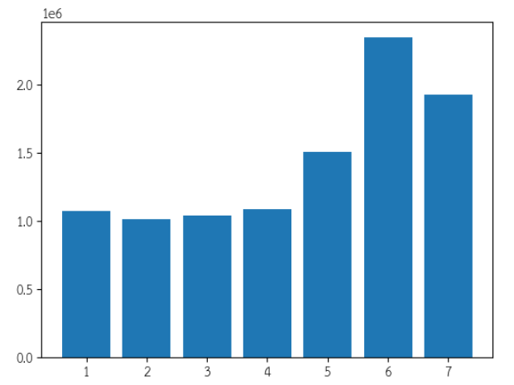
ผลลัพธ์ การสร้าง bar chart

Slide 9
Parameter: tick_label (ชื่อแท่ง )
ชื่อแท่งสามารถกำหนดได้โดยการใส่ Parameter: tick_label=[‘list ชื่อแท่งที่ต้องการตั้งตามลำดับแท่ง’]
เช่น
plt.bar([1,2,3,4,5,6,7],[data[data['search_timestamp'].dt.dayofweek == 0].shape[0],
data[data['search_timestamp'].dt.dayofweek == 1].shape[0],
data[data['search_timestamp'].dt.dayofweek == 2].shape[0],
data[data['search_timestamp'].dt.dayofweek == 3].shape[0],
data[data['search_timestamp'].dt.dayofweek == 4].shape[0],
data[data['search_timestamp'].dt.dayofweek == 5].shape[0],
data[data['search_timestamp'].dt.dayofweek == 6].shape[0]
],tick_label=['Mon','Tue','Wed','Thu','Fri','Sat','Sun'])

Slide 10
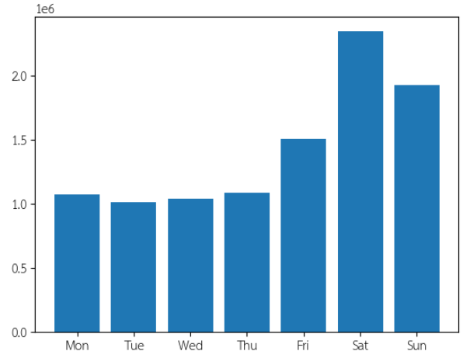
ผลลัพธ์ Parameter: tick_label

Slide 11
การกำหนดชื่อกราฟและชื่อแกน
สามารถกำหนดได้โดยใช้คำสั่ง
plt.xlabel(‘ชื่อแกนX') และ plt.ylabel(‘ชื่อแกนY’)
เช่น
plt.bar([1,2,3,4,5,6,7],[data[data['search_timestamp'].dt.dayofweek == 0].shape[0],
data[data['search_timestamp'].dt.dayofweek == 1].shape[0],
data[data['search_timestamp'].dt.dayofweek == 2].shape[0],
data[data['search_timestamp'].dt.dayofweek == 3].shape[0],
data[data['search_timestamp'].dt.dayofweek == 4].shape[0],
data[data['search_timestamp'].dt.dayofweek == 5].shape[0],
data[data['search_timestamp'].dt.dayofweek == 6].shape[0]
],tick_label=['Mon','Tue','Wed','Thu','Fri','Sat','Sun'])
plt.xlabel('Days')
plt.ylabel('Number of Requests’)
plt.title(‘ปริมาณคนเข้าใช้ Wongnai.com ในแต่ละวัน’)

Slide 12
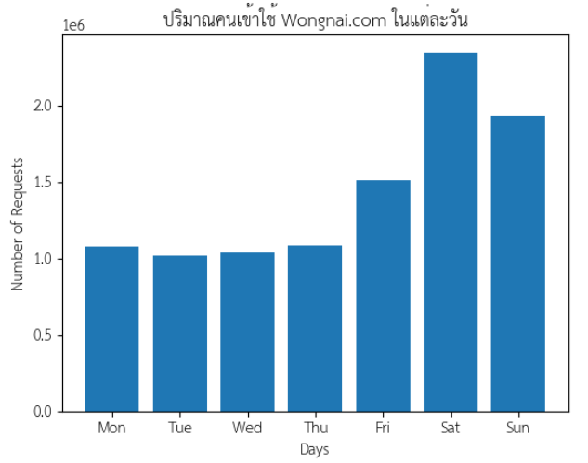
ผลลัพธ์การกำหนดชื่อกราฟและชื่อแกน

Slide 13
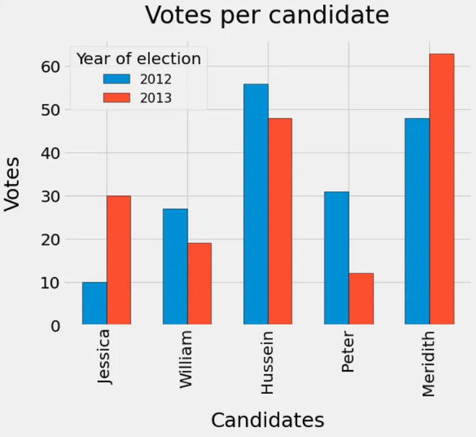
Grouped bar chart
ใช้ในการสร้างกราฟแท่งที่ใช้เปรียบเทียบจำนวนข้อมูลในกลุ่มข้อมูลที่ต้องการ
ขั้นการสร้าง
เตรียมข้อมูลที่ต้องการและเก็บค่าไว้ในตัวแปรของแต่ละกลุ่ม
วิธีการสร้าง
ตัวอย่าง แสดงปริมาณคนเข้าเว็ปในแต่ละวัน โดยเปรียบเทียบช่วงเวลา 11:00-12:00 กับ 23:00-24:00

Slide 14
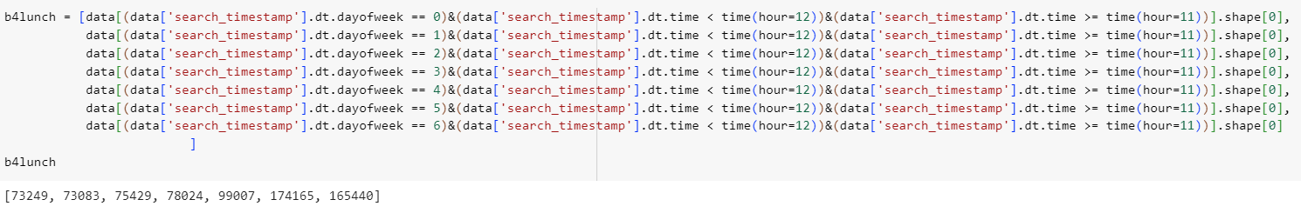
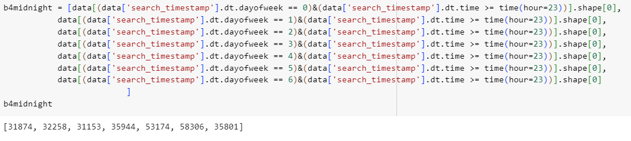
เตรียมข้อมูลแต่ละกลุ่ม

